Slide 1
QUÁ TRÌNH XÂY DỰNG NHÀ NƯỚC VÀ PHÁT HUY NỀN DÂN CHỦ CỦA NƯỚC TA TỪ 1945-NAY
Nhóm6 _Lớp 20KH1
CHỦ NGHĨA XÃ HỘI

Slide 2
CHỦ NGHĨA XÃ HỘI
Nhóm6 _Lớp 20KH1

Slide 3
CHỦ NGHĨA XÃ HỘI KHOA HỌC
1
KHÁI QUÁT VỀ XÂY DỰNG NHÀ NƯỚC VÀ NỀN DÂN CHỦ CỦA NƯỚC TA TỪ 1945 ĐẾN NAY:
1.1 Khái quát về thời kì
1.2 Khái niệm về nhà nước và dân chủ
DÂN CHỦ XÃ HỘI CHỦ NGHĨA VÀ XÂY DỰNG NHÀ NƯỚC PHÁP QUYỀN XÃ HỘI CHỦ NGHĨA Ở VIỆT NAM HIỆN NAY:
2
2.1. Dân chủ xã hội chủ nghĩa ở Việt Nam
2.2. Nhà nước pháp quyền xã hội chủ nghĩa ở Việt Nam
2.3. Phát huy dân chủ xã hội chủ nghĩa, xây dựng Nhà nước pháp quyền xã hội chủ nghĩa ở Việt Nam hiện nay

Slide 4
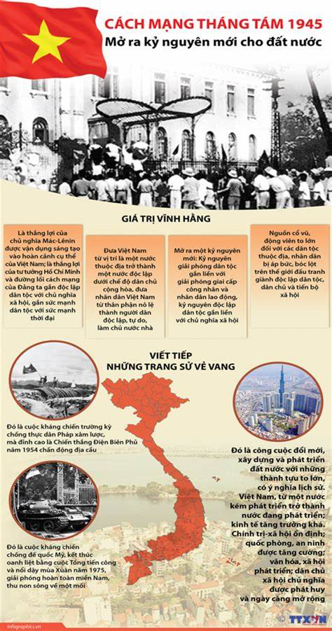
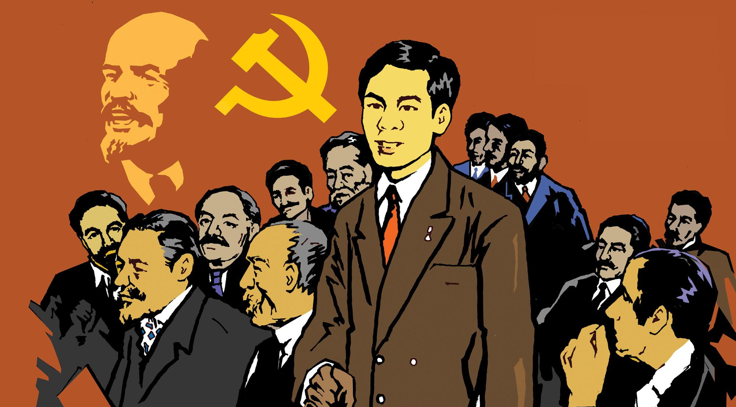
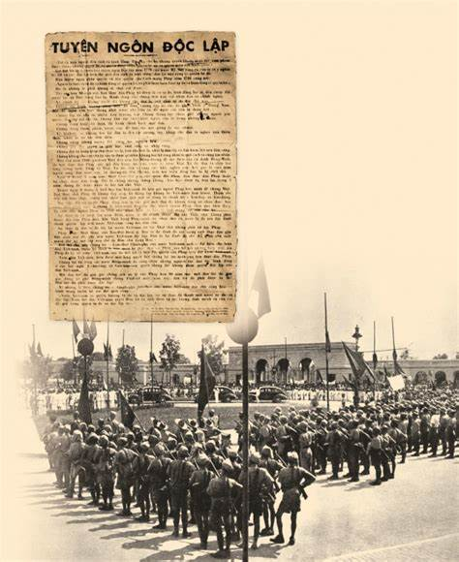
CHỦ NGHĨA XÃ HỘI KHOA HỌC
1
KHÁI QUÁT VỀ XÂY DỰNG NHÀ NƯỚC VÀ NỀN DÂN CHỦ CỦA NƯỚC TA TỪ 1945 ĐẾN NAY:

Slide 5
CHỦ NGHĨA XÃ HỘI KHOA HỌC
1.1 Khái quát về thời kì
(1945 – 1959)
(1986 – 2013)
(2013- nay)
Giai đoạn thực hiện cách mạng dân tộc dân chủ nhân dân
Giai đoạn đổi mới
Giai đoạn hiện nay theo Hiến pháp nước Cộng hòa xã hội chủ nghĩa Việt Nam năm 2013
(1959 –1975)
(1976 –1986)
chuyển từ cách mạng dân tộc dân chủ sang cách mạng xã hội chủ nghĩa ở miền Bắc và thực hiện cách mạng dân tộc dân chủ ở miền Nam
Giai đoạn đất nước thống nhất, cả nước tiến lên chủ nghĩa xã hội

Slide 6
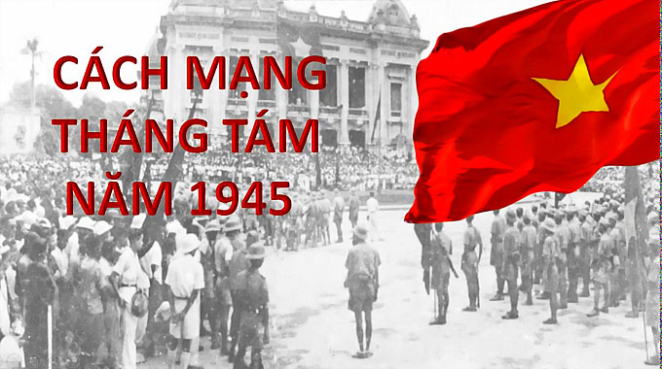
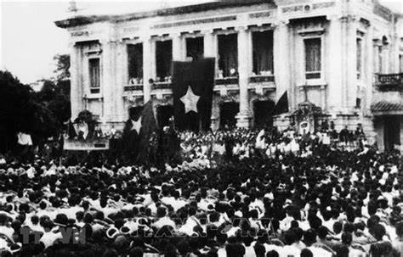
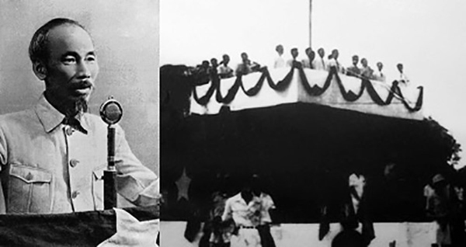
CHỦ NGHĨA XÃ HỘI KHOA HỌC
1.1.1. Giới thiệu chung
Cách mạng tháng 8 là một cuộc tổng khởi nghĩa thần tốc và thần kỳ trong lịch sử dựng nước và giữ nước của dân tộc ta.
Thần kỳ vì chỉ trong hơn một tuần Cách mạng đã thành công trong cả nước, Chính quyền Việt minh đã được xây dựng từ nông thôn đến thành thị để quản lý đất nước.
Nền dân chủ cộng hòa Việt Nam đã hoàn thành sứ mệnh lịch sử của nó sau 40 năm và trở thành tiền đề để tiến lên nền dân chủ XHCN khi cả nước tiến lên chủ nghĩa xã hội.
Từ sau cách mạng tháng Tám, chế độ của ta là chế độ dân chủ; dân chủ trăm,ngàn lần với nhân dân, nhưng đồng thời cũng nghiêm trị những kẻ phá hoại thành quả của cách mạng, an ninh, trật tự và an toàn xã hội.
Mục tiêu “độc lập dân tộc”,”người cày có ruộng” và quyền phổ thông đầu phiếu trong lĩnh vực chính trị được thực hiện trọn vẹn.
Đưa nước ta từ một nước thuộc địa nửa phong kiến hàng trăm năm trở thành một quốc gia độc lập, tự do và có chủ quyền lãnh thổ toàn diện, đưa dân tộc ta từ thân phận nô lệ trở thành người chủ của đất nước độc lập tự do.

Slide 7
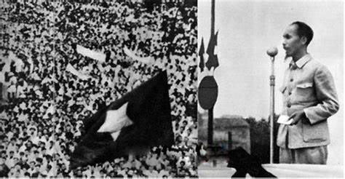
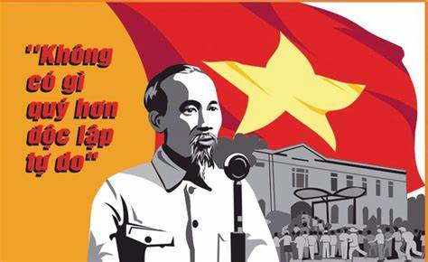
CHỦ NGHĨA XÃ HỘI KHOA HỌC
1.1.2. Bối cảnh lịch sử
* Sau thành công của Cách mạng tháng Tám năm 1945, ngày 2/9/1945, tại quảng trường Ba Đình lịch sử, trước hàng chục vạn đồng bào Thủ đô, Chủ tịch HồChí Minh đã thay mặt Chính phủ cách mạng lâm thời trịnh trọng đọc bản Tuyênngôn Độc lập khai sinh nước Việt Nam Dân chủ Cộng hòa - Nhà nước công nông đầu tiên ở Đông Nam Á. Sự ra đời của Nhà nước Việt Nam Dân chủ Cộng hòa đã khắc vào dòng chảy lịch sử dân tộc như một mốc son chói lọi, biểu tượng của khát vọng hòa bình, độc lập, tự do.

Slide 8
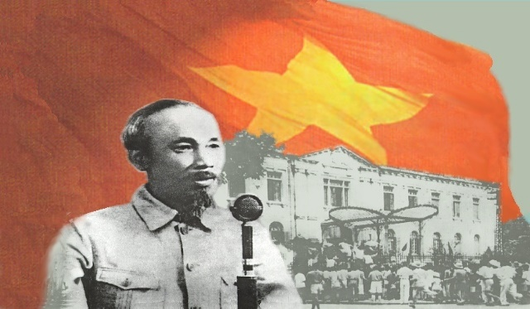
CHỦ NGHĨA XÃ HỘI KHOA HỌC
1.2 Khái niệm về nhà nước và dân chủ
1.2.1 Nhà nước
a. Khái niệm
Hiểu theo nghĩa pháp luật thì tương đương với một quốc gia, là một Tổ chức xã hội đặc biệt của quyền lực chính trị được giai cấp thống trị thành lập nhằm thực hiện quyền lực chính trị của mình.
Mục đích điều khiển, chỉ huy toàn bộ hoạt động của xã hội trong một quốc gia do vậy nhà nước mang vai trò xã hội, trong đó chủ yếu để bảo vệ các quyền lợi của lực lượng thống trị.
b. Sự ra đời của nhà nước xã hội chủ nghĩa:
Khát vọng về xã hội công bằng, dân chủ, bình đẳng.
Chủ nghĩa tư bản xuất hiện
Quan hệ sản xuất >< Tư liệu sản xuất
Các Đảng cộng sản được thành lập
Lãnh đạo phong trào cách mạng
Nhà nước xã hội chủ nghĩa ra đời.

Slide 9
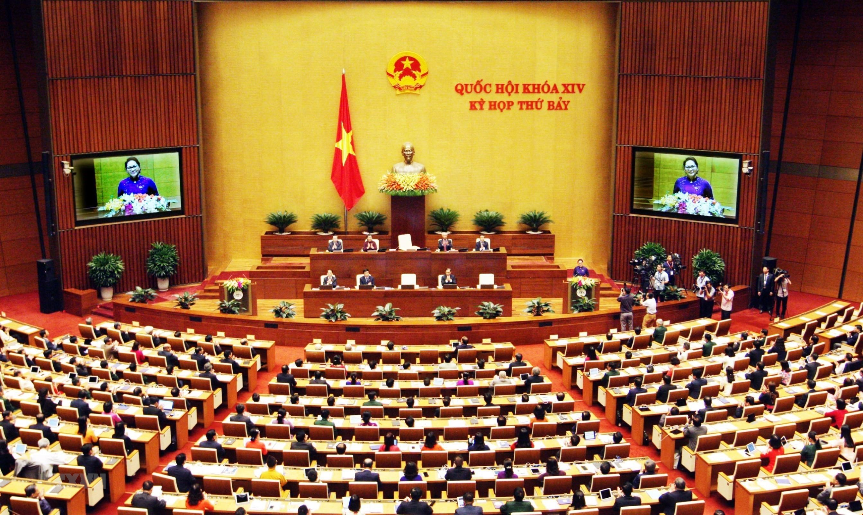
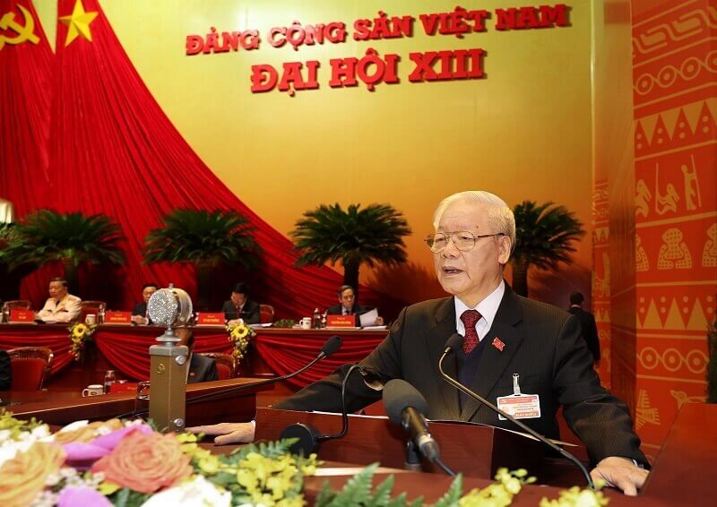
c. Bản chất của Nhà nước:
Về chính trị: Nhà nước xã hội chủ nghĩa mang bản chất của giai cấp công nhân, giai cấp có lợi ích phù hợp với lợi ích chung của quân chúng nhân dân lao động.
Về kinh tế: Bản chất của Nhà nước xã hội chủ nghĩa chịu sự quy định của cơ sở kinh tế của xã hội chủ nghĩa, đó là chế độ sở hữu xã hội về tư liệu sản xuất chủ yếu.
Về văn hóa, xã hội: Nhà nước xã hội chủ nghĩa được xây dựng trên nền tảng tinh thần là lý luận của chủ nghĩa Mác - Lênin và những giá trị văn hóa tiên tiến, tiến bộ của nhân loại, đồng thời mang những bản sắc riêng của dân tộc.
CHỦ NGHĨA XÃ HỘI KHOA HỌC
CHỦ NGHĨA XÃ HỘI KHOA HỌC
d. Chức năng của nhà nước:
Căn cứ vào phạm vi tác động của quyền lực nhà nước, chức năng của nhà nước được chia thành chức năng đối nội và chức năng đối ngoại.
Căn cứ vào lĩnh vực tác động của quyền lực nhà nước, chức năng của nhà nước xã hội chủ nghĩa được chia thành chức năng chính trị, kinh tế, văn hóa, xã hội…
Căn cứ vào tính chất của quyền lực nhà nước được chia thành chức năng giai cấp (trấn áp) và chức năng xã hội (tổ chức và xây dựng).

Slide 10
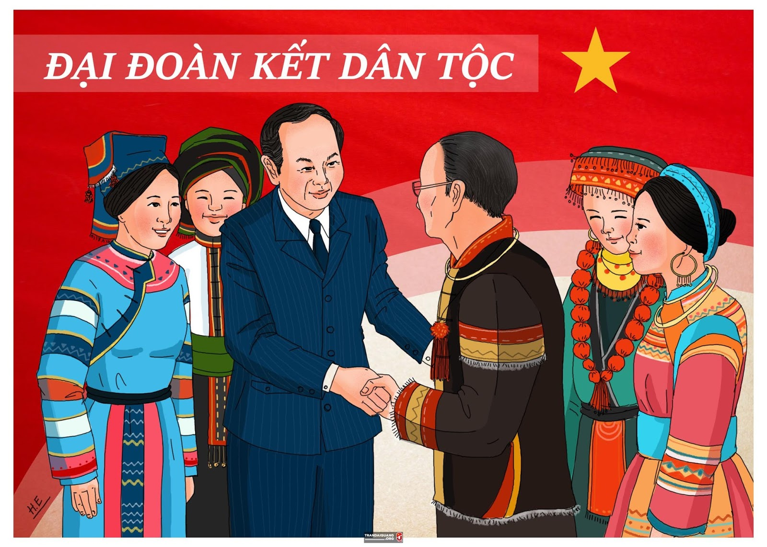
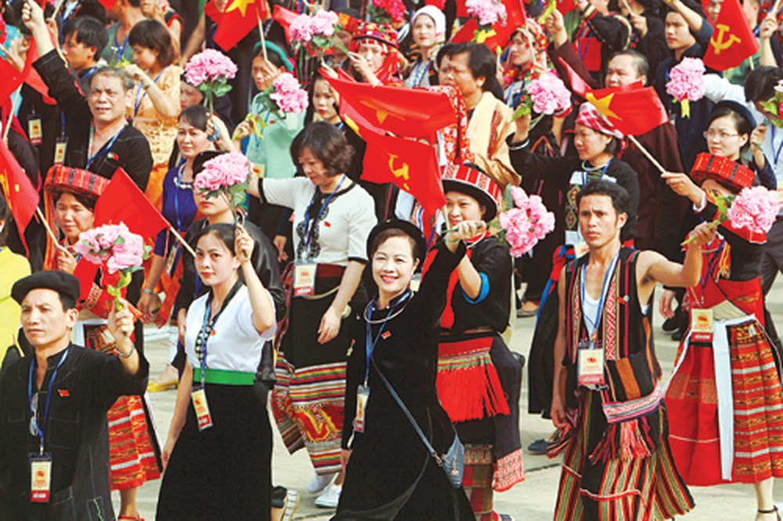
CHỦ NGHĨA XÃ HỘI KHOA HỌC
1.2.2 Dân chủ :
a. Khái niệm
Quan điểm của chủ nghĩa Mác-Lênin về dân chủ:
Thứ nhất, về phương diện quyền lực, dân chủ là quyền lực thuộc về nhân dân, nhân dân là chủ của nhà nước.
Thứ hai, về phương diện chế độ xã hội và trong lĩnh vực chính trị, dân chủ là một hình thức hay hình thái nhà nước, là chính thể dân chủ hay chế độ dân chủ.
Thứ ba phương diện tổ chức và quản lý xã hội, dân chủ là một nguyên tắc - nguyên tắc dân chủ.
Tư tưởng Hồ Chí Minh về dân chủ
Chế độ ta là chế độ dân chủ, tức là nhân dân là người chủ, mà Chính phủ là người đầy tớ trung thành của nhân dân. Dân chủ là một giá trị xã hội phản ánh những quyền cơ bản của con người; là một phạm trù chính trị gắn với các hình thức tổ chức nhà nước của giai cấp cầm quyền; là một phạm trù lịch sử gắn với quá trình ra đời, phát triển của lịch sử xã hội nhân loại

Slide 11
CHỦ NGHĨA XÃ HỘI KHOA HỌC
b. Lịch sử ra đời các nền dân chủ
Nhu cầu về dân chủ xuất hiện từ rất sớm trong xã hội tự quản của cộng đồng, thị tộc, bộ lạc. Trong chế độ cộng sản nguyên thủy đã xuất hiện hình thức manh nha của dân chủ mà Ph.Ăngghen gọi là “dân chủ nguyên thủy'' hay còn gọi là ''dân chủ quân sự''. Nền dân chủ chưa được tổ chức tổ chức thành nhà nước với đặc trưng là dân tham gia bầu ra Nhà nước.
Cuối thế kỷ XIV – đầu XV, giai cấp tư sản với những tư tưởng tiến bộ về tự do, công bằng, dân chủ đã mở đường cho sự ra đời của nền dân chủ tư sản. Chủ nghĩa Mác – Lênin chỉ rõ: Dân chủ tư sản ra đời là một bước tiến lớn của nhân loại với những giá trị nổi bật về quyền tự do, bình đẳng, dân chủ.
Khi cách mạng xã hội chủ nghĩa Tháng Mười Nga thắng lợi (1917), một thời đại mới mở ra – thời đại quá đô s từ chủ nghĩa tư bản lên chủ nghĩa xã hội nhân dân lao động ở nhiều quốc gia giành được quyền làm chủ nhà nước, làm chủ xã hội thiết lập Nhà nước công – nông (nhà nước xã hội chủ nghĩa), thiết lập nền dân chủ vô sản (dân chủ xã hội chủ nghĩa) để thực hiện quyền lực của đại đa số nhân dân.
Như vậy, với tư cách là một hình thái nhà nước, một chế độ chính trị thì trong lịch sử nhân loại, cho đến nay có ba nền (chế độ) dân chủ. Nền dân chủ chủ nô, gắn với chế độ chiếm hữu nô lệ; nền dân chủ tư sản, gắn với chế độ tư bản chủ nghĩa; nền dân chủ xã hội chủ nghĩa, gắn với chế độ xã hội chủ nghĩa đã bó hẹp nhằm duy trì, bảo vệ, thực hiện lợi ích của “dân” mà thôi.

Slide 12
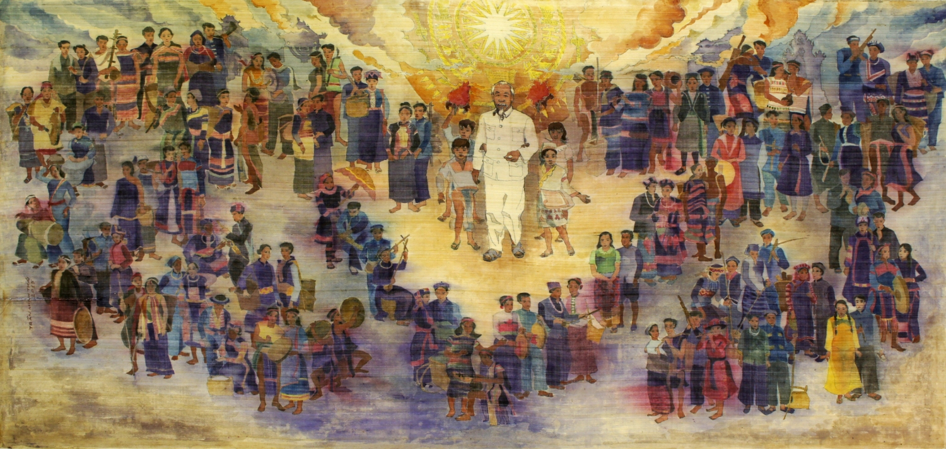
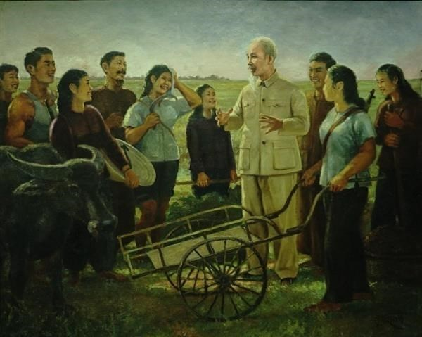
CHỦ NGHĨA XÃ HỘI KHOA HỌC
c. Đặc trưng của nền dân chủ
Đặc trưng của dân chủ xã hội chủ nghĩa là quyền dân chủ của công dân sẽ không ngừng được được mở rộng trong tất cả lĩnh vực hoạt động của xã hội, nhà nước.
Mục tiêu của dân chủ xã hội chủ nghĩa chính là xoá bỏ chế độ người bóc lột người, tạo các điều kiện thuận lợi để thực hiện triệt để dân chủ, công bằng xã hội, công lí cho mọi người, bình đẳng thực sự giữa nữ và nam, văn minh, giữa các dân tộc.
Từ đó, tạo ra cơ hội cho mọi người dân hạnh phúc thông qua việc khẳng định và thừa kế những quyền dân chủ đó một cách chính thức trong hiến pháp và các văn bản quy phạm pháp luật. Từ đó đặt ra những bảo đảm vật chất và tinh thần để thực hiện các quyền đó và không ngừng mở rộng các quyền dân chủ xã hội chủ nghĩa. Đồng thời, luôn đề cao trách nhiệm cá nhân đối với Nhà nước và xã hội cũng như phát huy không ngừng quyền làm chủ của nhân dân lao động.

Slide 13
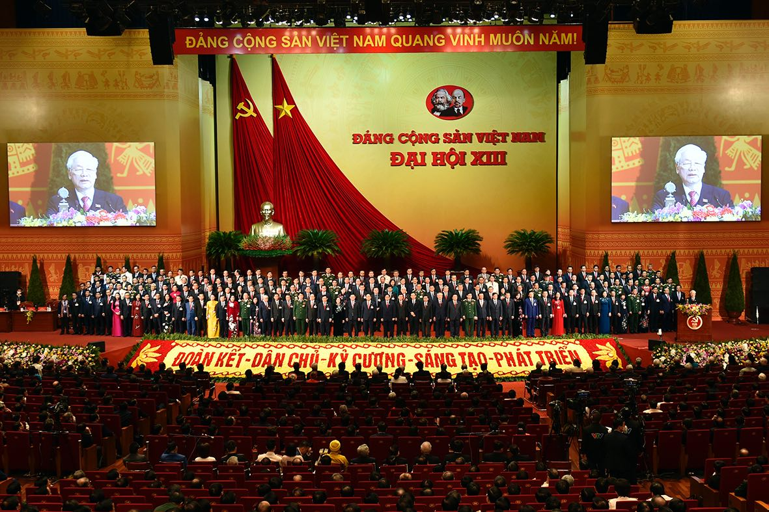
CHỦ NGHĨA XÃ HỘI KHOA HỌC
DÂN CHỦ XÃ HỘI CHỦ NGHĨA VÀ XÂY DỰNG NHÀ NƯỚC PHÁP QUYỀN XÃ HỘI CHỦ NGHĨA Ở VIỆT NAM HIỆN NAY:
2

Slide 14
CHỦ NGHĨA XÃ HỘI KHOA HỌC
2.1. Dân chủ xã hội chủ nghĩa ở Việt Nam:
a. Sự ra đời và phát triển của nền dân chủ xã hội chủ nghĩa ở Việt Nam
Chế độ dân chủ nhân dân ở nước ta được xác lập sau Cách mạng Tháng 8/1945. Đến năm 1976, tên nước được đổi thành Cộng hòa xã hội chủ nghĩa Việt Nam, nhưng trong các Văn kiện Đảng hầu như chưa sử dụng cụm từ “ Dân chủ XHCN” mà thường nêu quan điểm “xây dựng chế độ làm chủ tập thể xã hội chủ nghĩa” gắn với “ nắm vững chuyên chính vô sản”. Bản chất của dân chủ xã hội chủ nghĩa, mối quan hệ giữa dân chủ xã hội chủ nghĩa và nhà nước pháp quyền XHCN, cũng chưa được xác định rõ ràng. Đại hội VI của Đảng (năm 1986) đã đề ra đường lối đổi mới toàn diện đất nước đã nhấn mạnh phát huy dân chủ để tạo ra một động lực mạnh mẽ cho phát triển đất nước.
b. Bản chất của nền dân chủ xã hội chủ nghĩa ở Việt Nam:
* Bản chất dân chủ xã hội chủ nghĩa ở Việt Nam được thực hiện thông qua hình thức dân chủ trực tiếp và dân chủ gián tiếp. Hình thức dân chủ gián tiếp là hình thức dân chủ đại diện, được thực hiện do nhân dân “ ủy quyền ”, giao quyền lực của mình cho tổ chức và nhân dân trực tiếp bầu ra. Hình thức dân chủ trực tiếp là hình thức thông qua đó, nhân dân bằng hành động trực tiếp của mình.

Slide 15
CHỦ NGHĨA XÃ HỘI KHOA HỌC
2.2. Nhà nước pháp quyền xã hội chủ nghĩa ở Việt Nam:
Thứ nhất: xây dựng nhà nước do nhân dân lao động làm chủ, đó là Nhà nước của dân, do dân, vì dân.
Thứ hai: Nhà nước được tổ chức và hoạt động dựa trên cơ sở Hiến pháp và Pháp luật. Trong tất cả các hoạt động của xã hội, pháp luật được đặt ở ví trí tối thượng để điều chỉnh các quan hệ xã hội.
Thứ ba: Quyền lực nhà nước là thống nhất, có sự phân công rõ ràng, có cơ chế phối hợp nhịp nhàng và kiểm soát giữa các cơ quan: lập pháp, hành pháp và tư pháp.
Thứ tư: Nhà nước pháp quyền xã hội chủ nghĩa ở Việt Nam phải do Đảng Cộng sản Việt Nam lãnh đạo, phù hợp với điều 4 Hiến pháp năm 2013.
Thứ năm: Nhà nước pháp quyền xã hội chủ nghĩa ở Việt Nam tôn trọng quyền con người, coi con người là chủ thể, là trung tâm của sự phát triển.
Thứ sáu: Tổ chức và hoạt động của bộ máy nhà nước theo nguyên tắc tập trung dân chủ, có sự phân công, phân cấp, phối hợp và kiểm soát lẫn nhau, nhưng đảm bảo quyền lực là thống nhất và sự chủ đạo thống nhất của Trung ương.

Slide 16
CHỦ NGHĨA XÃ HỘI KHOA HỌC
2.3. Phát huy dân chủ xã hội chủ nghĩa, xây dựng Nhà nước pháp quyền xã hội chủ nghĩa ở Việt Nam hiện nay:
Phát huy dân chủ xã hội chủ nghĩa ở Việt Nam hiện nay:
Một là: Hoàn thiện, xây dựng thể chế kinh tế thị trường định hướng xã hội chủ nghĩa tạo ra cơ sở kinh tế vững chắc cho xây dựng dân chủ xã hội chủ nghĩa.
Hai là: Xây dựng Đảng Cộng sản Việt Nam trong sạch, vững mạnh với tư cách điều kiện tiên quyết để xây dựng nền dân chủ xã hội chủ nghĩa ở Việt Nam
Ba là: Xây dựng nhà nước pháp quyền xã hội chủ nghĩa vững mạnh với tư cách điều kiện để thực thi dân chủ xã hội chủ nghĩa.
Bốn là: Nâng cao vai trò của các tổ chức chính trị - xã hội trong xây dựng nền dân chủ xã hội chủ nghĩa.
Năm là: Xây dựng và từng bước hoàn thiện các hệ thống giám sát, phản biện xã hội làm chủ của nhân dân.

Slide 17
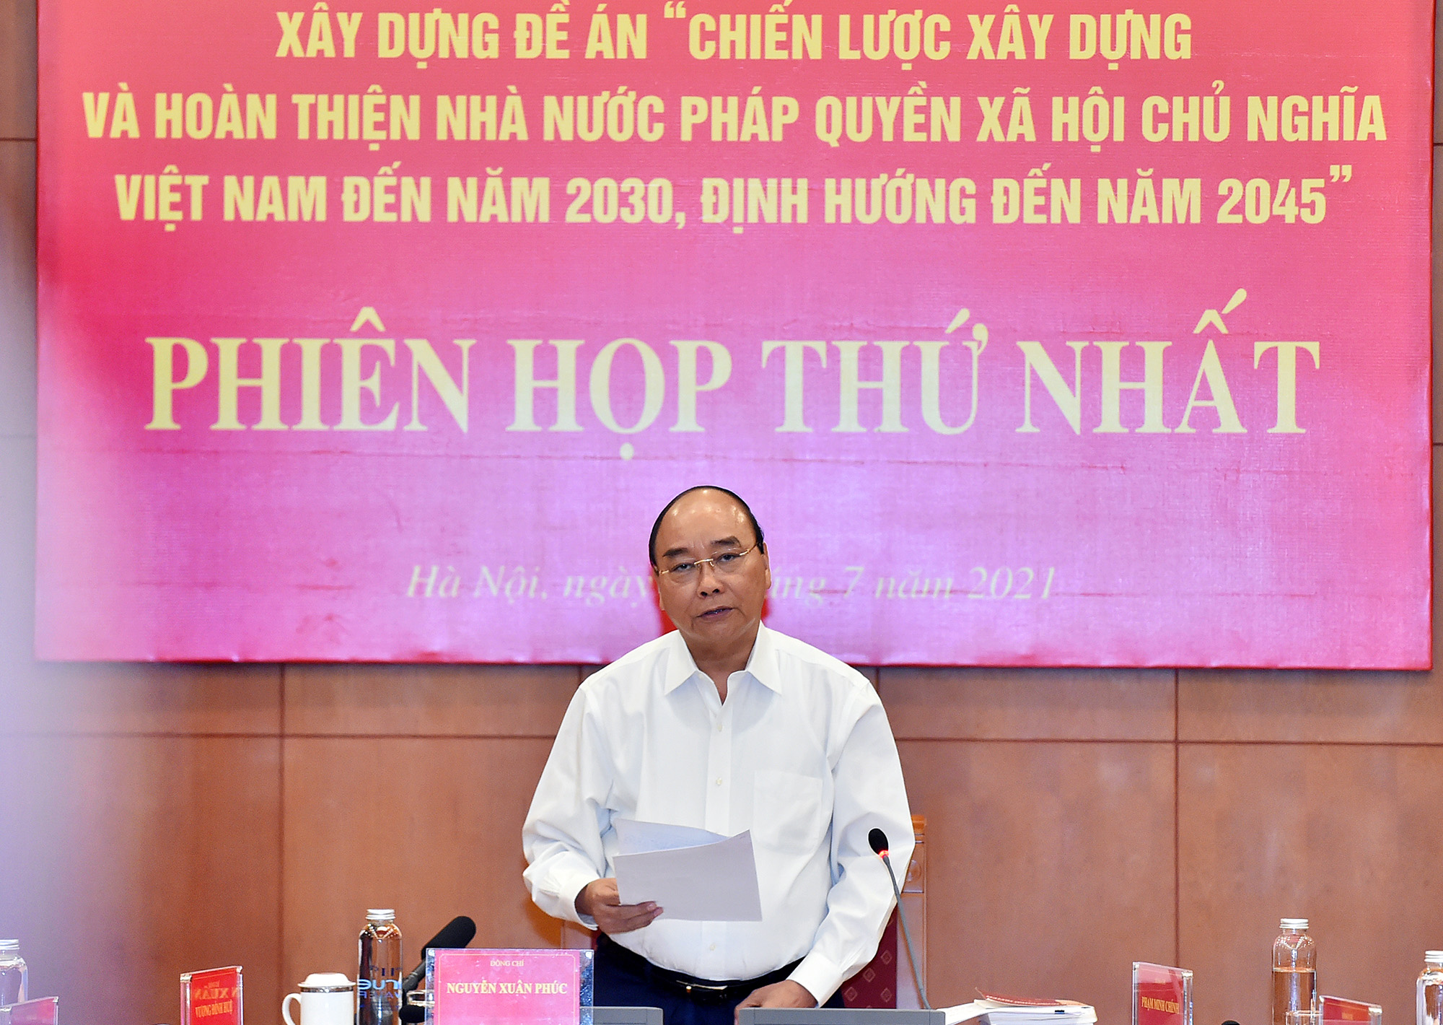
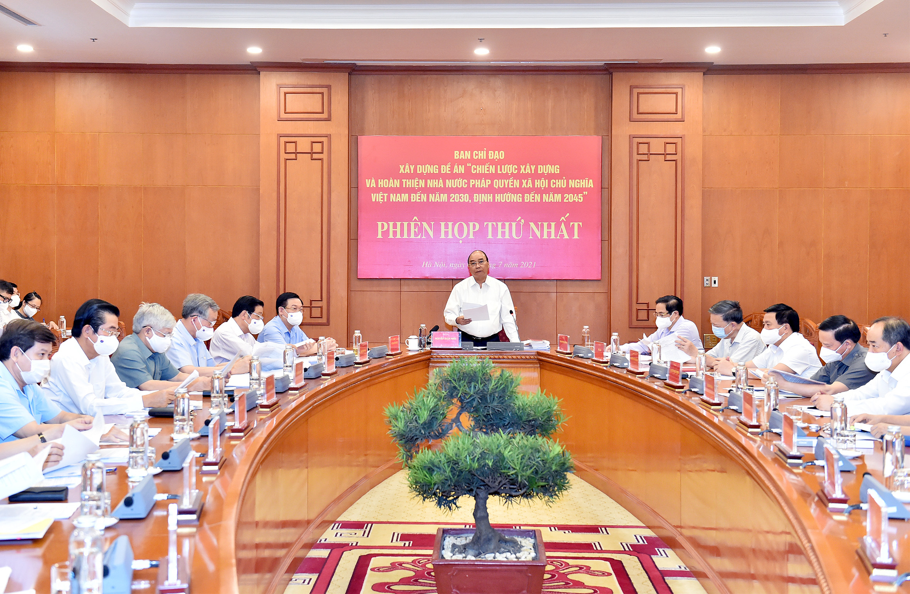
CHỦ NGHĨA XÃ HỘI KHOA HỌC
b. Tiếp tục xây dựng và hoàn thiện Nhà nước pháp quyền xã hội chủ nghĩa:
Một là, xây dựng Nhà nước Pháp quyền xã hội chủ nghĩa dưới sự lãnh đạo của Đảng – Nhà nước.
Hai là, cải cách thể chế và phương thức hoạt động của Nhà nước
Ba là, xây dựng đội ngũ cán bộ, công chức trong sạch, có năng lực.
Bốn là, đấu tranh phòng chống tham nhũng, lãng phí, thực hành tiết kiệm

Slide 18
T h e e n d
Cảm ơn các bạn và thầy đã lắng nghe .
THANK YOU !

